Slide 1
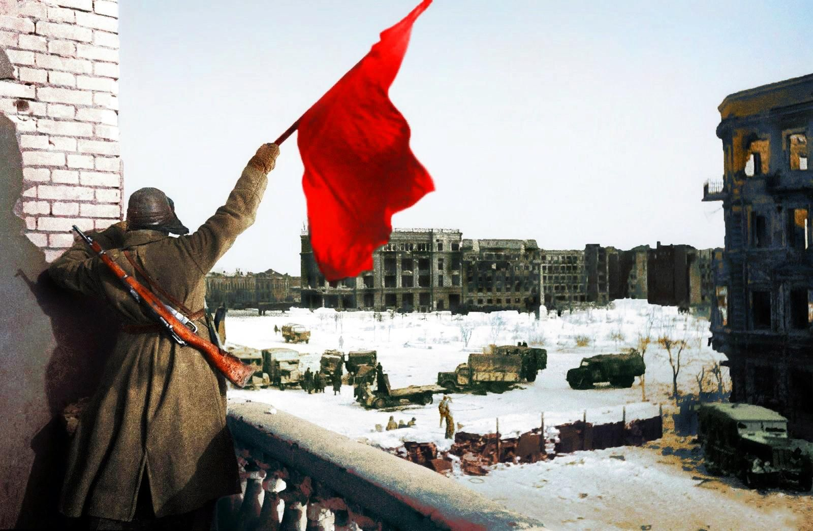
Сталинградская битва
Сталинградская битва
(1942-1943)

Slide 2
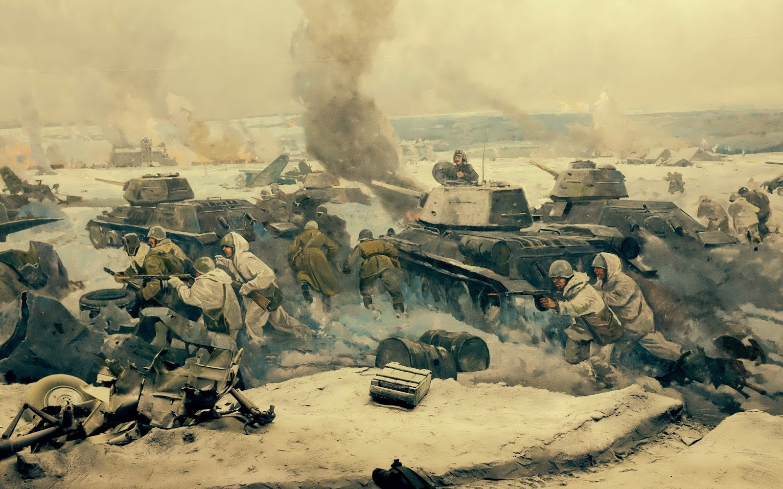
Сталинградская битва – одно из важнейших и крупнейших генеральных сражений Великой Отечественной Войны, так как оно послужило началом крупных поражений Германии. Началась она 17 июля 1942 года на правобережье Дона. Запомнилась в истории тем, что в ней участвовало более 2 миллионов человек армий таких стран, как: СССР с одной стороны против Германии, Италии, Румынии, Венгрии и Хорватии с другой, а потерь было больше миллиона человек, из-за чего эту битву называют одной из самых кровавых в истории человечества.

Slide 3
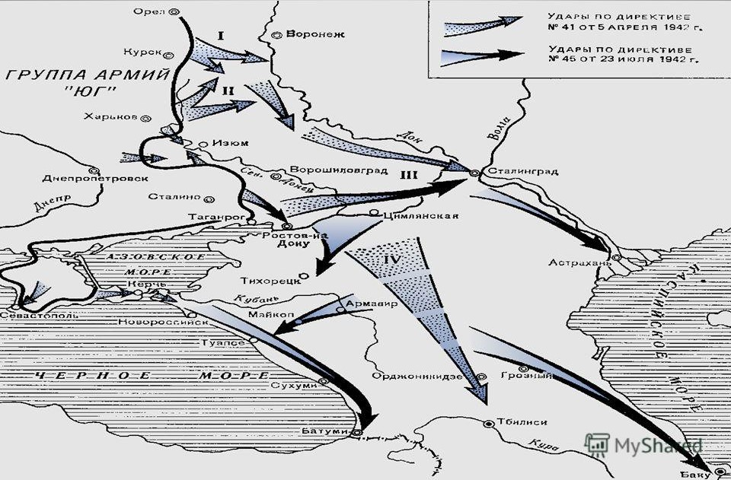
Гитлер считал, что если он захватит Сталинград, город который назван в честь тогдашнего вождя Советского Союза, то это подорвёт дух советских солдат и поможет склонить на сторону Германии такие «колеблющиеся» от войны страны, как Турция и Япония, что приведёт к краху и поражению СССР.
Имея 2-х кратное преимущество по самолетам и 1,3 раза перевес по танкам и артиллерии, Гитлер приказал своим генералам атаковать Сталинград с целью его захватить и далее направить силы на удар по Астрахани.

Slide 4
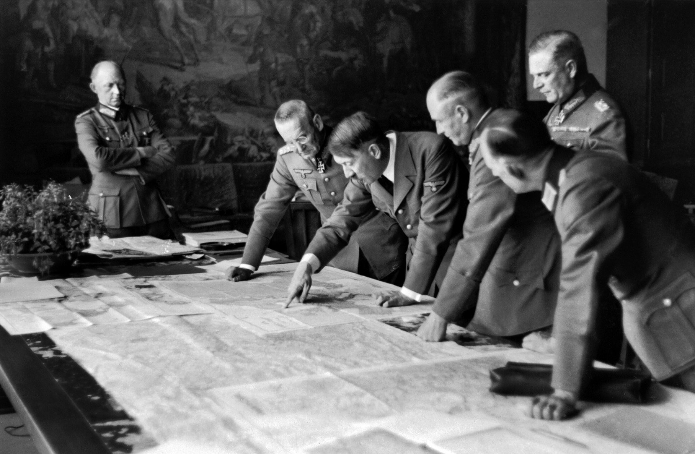
Главными целями Гитлера по Сталинграду были:
Совершить реванш после поражения под Москвой и поднять дух вермахта;
Отсечь Кавказ от всего остального СССР;
Лишить Советский Союз Бакинских нефтепромыслов;
Оставить Красную армию и советскую промышленность без топлива, зерна и иных жизненно важных ресурсов;
Поставить под свой контроль весь аграрный юг Советского Союза.

Slide 5
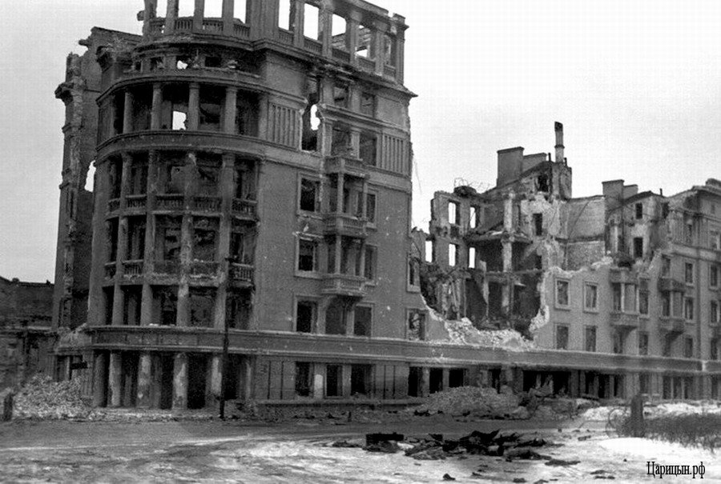
Бои развивались очень активно, и вскоре, 28 июля 1942 года, Сталин издал знаменитый приказ №227, который назывался «Ни шагу назад!». К отступающим солдатам применялись самые жесткие меры, вплоть до расстрела.
Сам город очень сильно страдал от немецких налётов бомбардировщиков и ударов артиллерии, которые уничтожали дома, заводы и другую инфраструктуру.

Slide 6
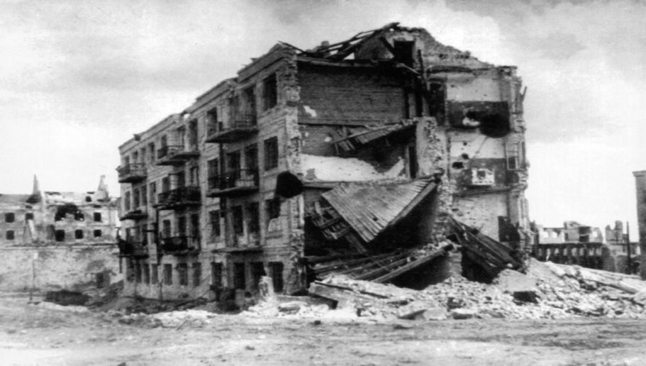
Самый знаменитый дом во время Сталинградской битвы – дом Павлова. Это четырехэтажный дом, который остался для немцев непокорным рубежом. Его оборона группой из 25 советских воинов продолжалась 58 дней. И несмотря на превосходящие силы противника, врагу дом Павлова сдан так и не был. По окончании боев в Сталинграде, когда немецкие войска были отброшены от города, этот дом был восстановлен одним из первых.

Slide 7
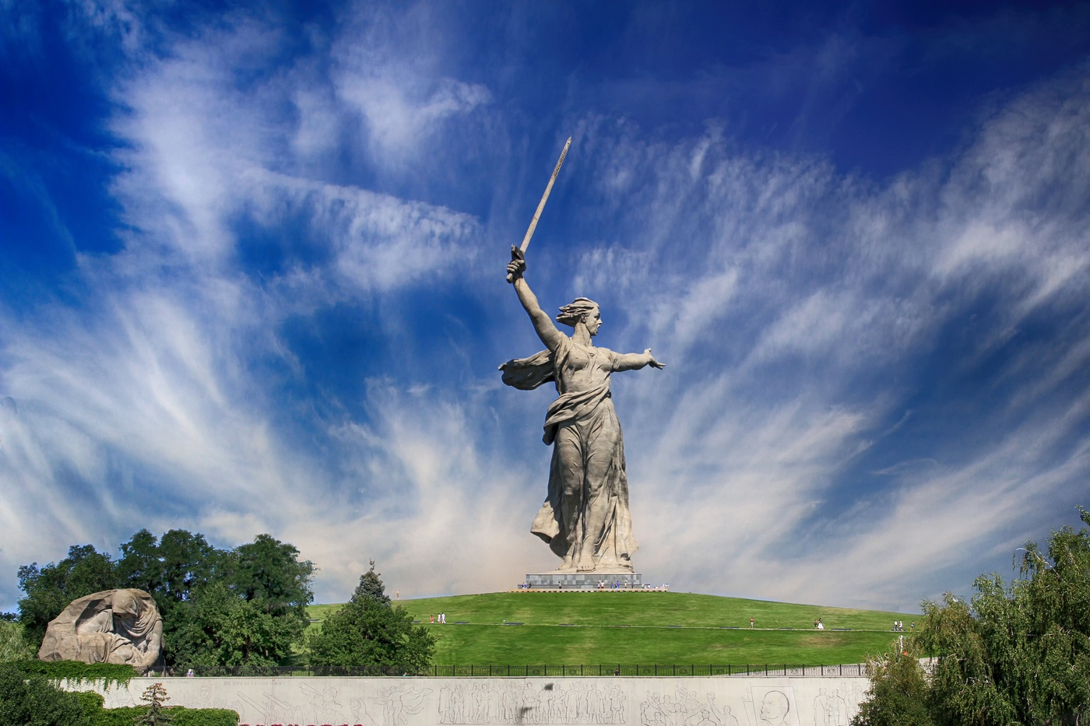
Одни из важнейших и ожесточённых сражений во время Сталинградской битвы стали бои за Мамаев курган. Они продолжались 135 дней, а сам Мамаев курган часто попадал то в руки противника, то в руки Советских войск. Сейчас на этом месте стоит памятник «Родина – мать», высотой 85 метров.

Slide 8
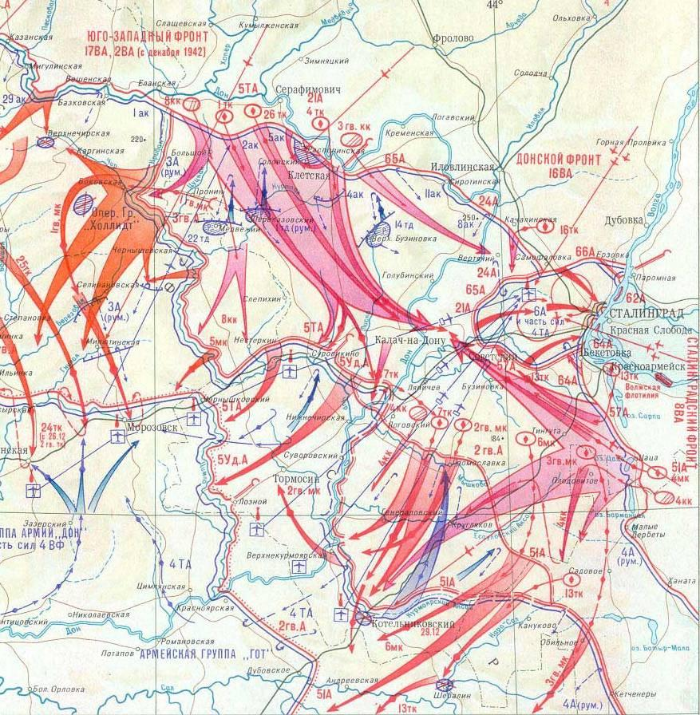
С 19 ноября 1942 года Советские войска начали наступательную операцию под кодовым названием «Уран» с целью окружения и уничтожения вражеской группировки войск в районе города Сталинграда. В ходе этой операции были разбиты две немецкие, две румынские и одна итальянская армии. Уничтожено 32 дивизии и три бригады, разгромлены 16 дивизий. Советские войска одержали сокрушительную победу над войсками захватчиков.

Slide 9
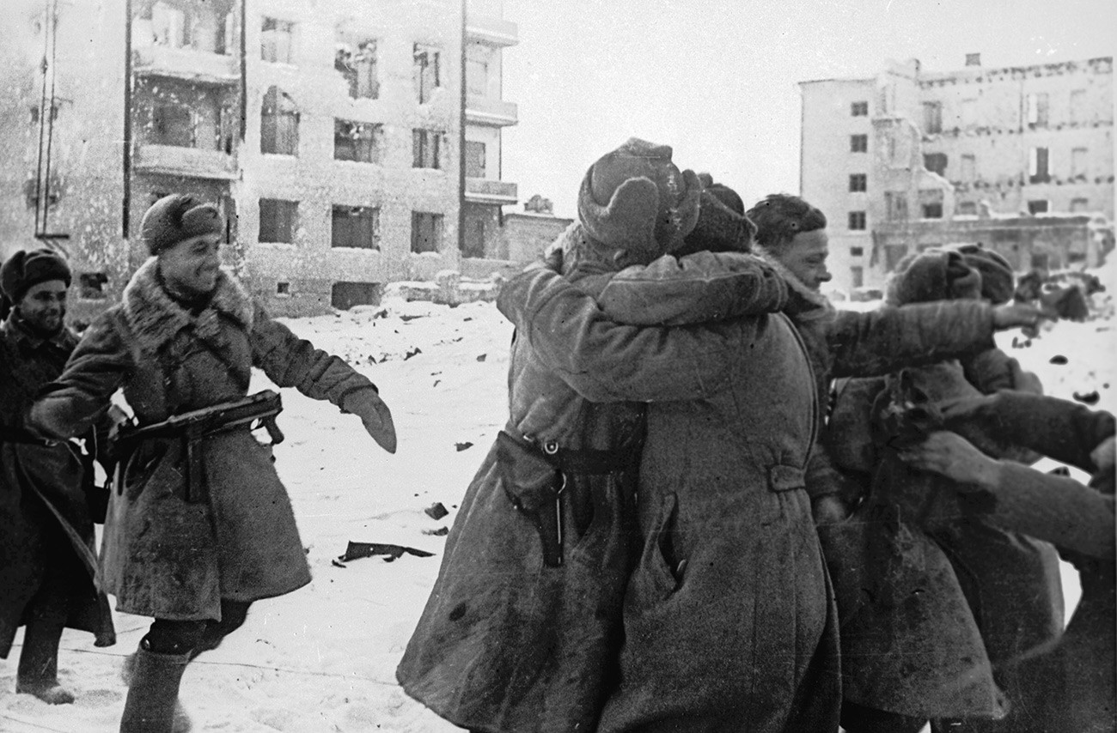
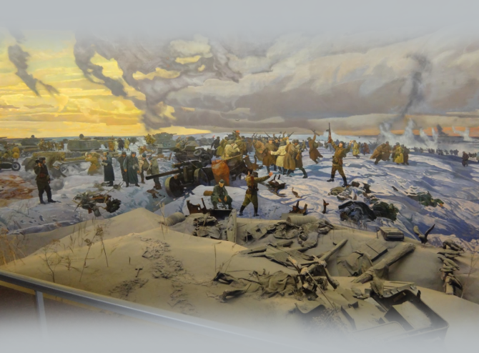
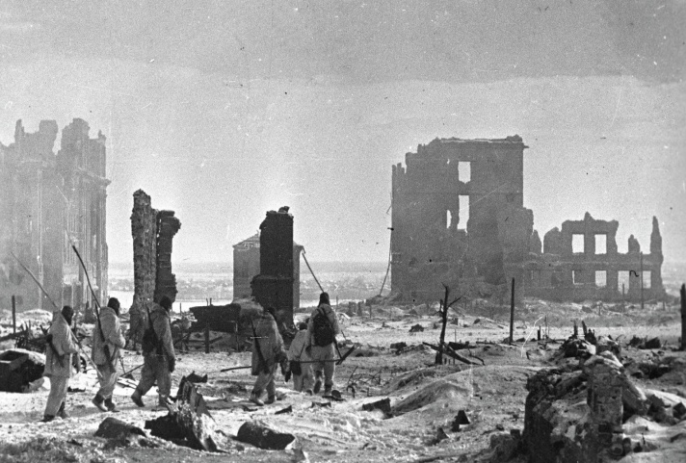
Окончание Сталинградской битвы произошло 2 февраля 1943 года. Победа над нацистскими оккупантами далась советским войскам нелегко. Под Сталинградом противник потерял полностью 32 дивизии и 3 бригады. Был взят в плен генерал-фельдмаршал Ф. Паулюс. Общие потери немецких войск составили свыше 1,5 миллионов солдат и офицеров, 2 тысячи танков и штурмовых орудий, 10 тысяч оружий и миномётов.

Slide 10
